Slide 1
Seguridad Física y Controles de Acceso
Definiciones, Funcionamiento y Cuidados
Francisco Ochoa Ornelas – 2025

Slide 2
Índice
1. Riesgos físicos relevantes
2. Medidas de seguridad física y funcionamiento
3. Acceso no autorizado, políticas y modelos de seguridad
4. Conclusión
5. Referencias

Slide 3
Riesgos Físicos Relevantes
• Daño: deterioro o destrucción de bienes físicos por accidente o negligencia.
• Robo/Hurto: sustracción de bienes, con o sin uso de fuerza.
• Sabotaje: daño deliberado a instalaciones o sistemas.
• Espionaje: extracción de información confidencial.
• Mal uso/Abuso: empleo indebido de recursos físicos o tecnológicos.

Slide 4
Funcionamiento y Cuidados
• Realizar inspecciones y mantenimientos periódicos.
• Implementar redundancia en sistemas críticos (UPS, refrigeración).
• Controlar el acceso a áreas sensibles.
• Monitorear continuamente con CCTV y sensores.
• Capacitar al personal y aplicar sanciones ante abusos.

Slide 5
Perímetro y Control de Acceso
• Perímetro: primera barrera de seguridad, con vallas, muros y sensores.
1
• Control de acceso: tarjetas, biometría y gestión de visitantes.
2
• Cuidados: mantener iluminación adecuada y auditorías periódicas de accesos.
3

Slide 6
Alarmas, Sensores y CCTV
• Alarmas detectan intrusiones mediante sensores de movimiento o vibración.
• CCTV monitorea áreas críticas en tiempo real.
• Cuidados: limpieza de lentes, calibración de sensores, respaldo energético.

Slide 7
UPS, Piso Elevado y Aire Acondicionado
• UPS: evita pérdida de energía y protege equipos.
• Piso elevado: facilita cableado y ventilación controlada.
• Aire acondicionado: mantiene condiciones térmicas estables.
• Cuidados: mantenimiento preventivo, limpieza y pruebas de respaldo.

Slide 8

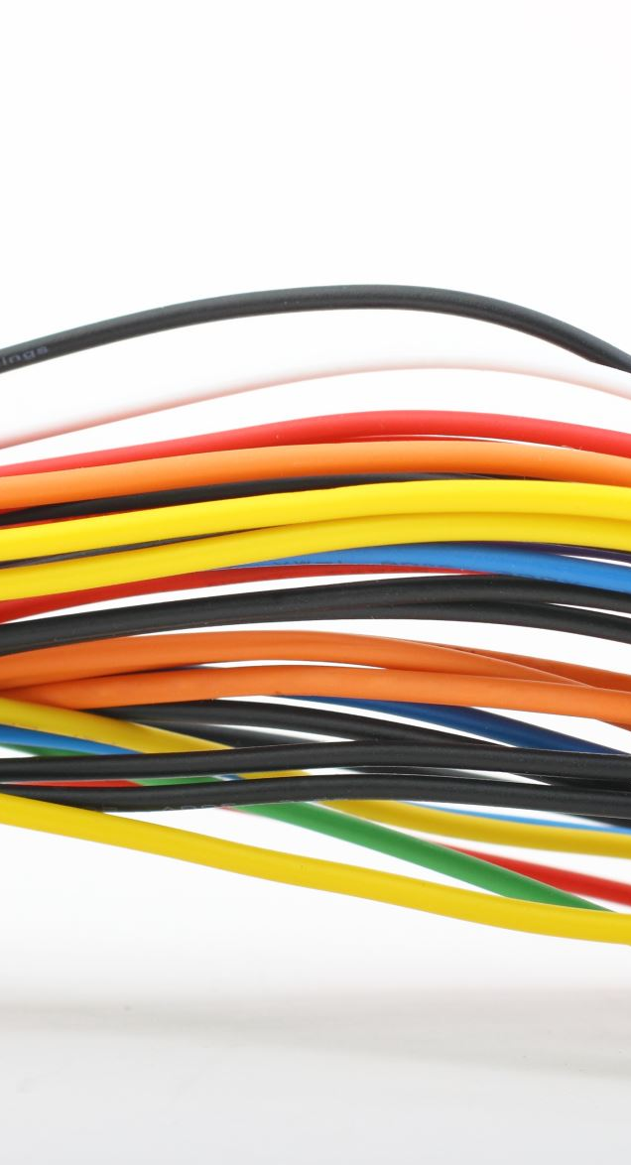
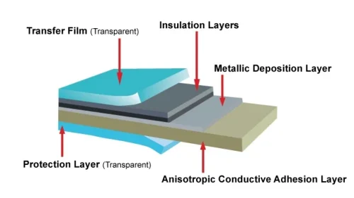
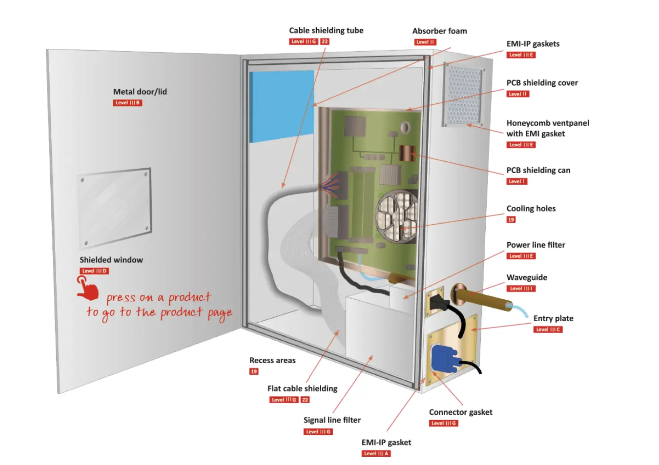
Escudos RF y EM
• Bloquean o atenúan señales electromagnéticas (salas Faraday, blindajes).
• Funcionamiento: reflejan o absorben ondas electromagnéticas.
• Cuidados: verificar continuidad del blindaje, evitar filtraciones por cables.

Slide 9
Acceso No Autorizado y Políticas
• Acceso no autorizado: uso o ingreso sin permiso.
• Políticas de seguridad: establecen reglas para la protección de activos.
• Modelos: RBAC (roles), ABAC (atributos), DAC (discrecional), MAC (mandatorio).

Slide 10

Conclusión
• La seguridad física complementa la cibernética.
• La prevención es más eficaz que la respuesta al incidente.
• La formación del personal es clave para evitar sabotajes o abusos.
• Auditorías regulares garantizan funcionamiento óptimo de controles físicos.

Slide 11
Referencias
• CISA. Physical Security Best Practices, 2024.
• Center for Internet Security (CIS). Physical Security Controls, 2023.
• NIST SP 800-53. Security and Privacy Controls, 2023.
• Microsoft Docs. What is Access Control, 2024.
• ISACA. Physical and Environmental Security Guidelines, 2022.

